Slide 1


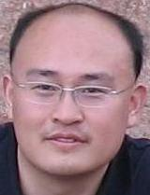
2020 苏州
“三教”改革研讨会
浅谈大数据
嘉宾：马 帅
北京航空航天大学
计算机学院 国家杰青/教授

Slide 2

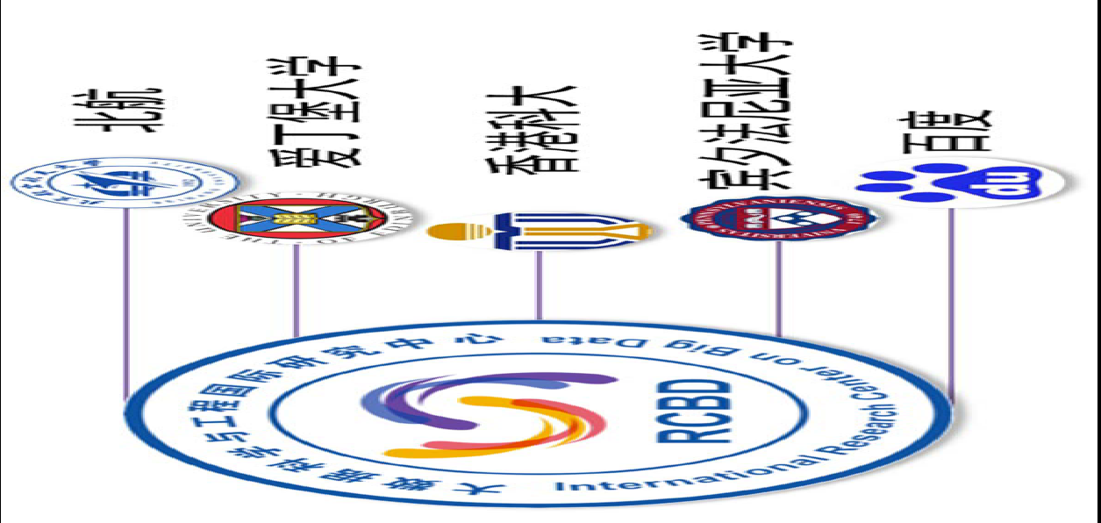
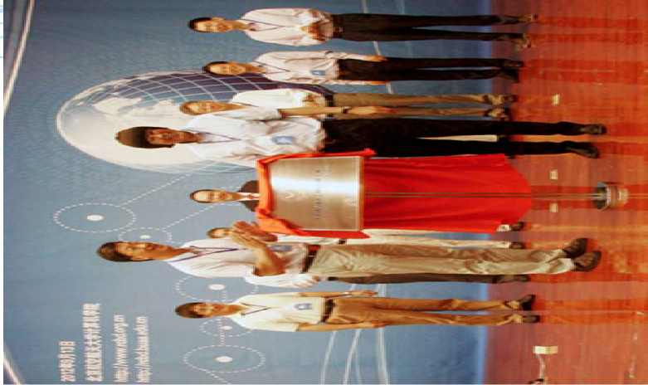
北航大数据科学与工程国际联合研究中心
International Research Centre on Big Data (RCBD)
Founded in September, 2012.
Led by Prof. Wenfei Fan (ACM Fellow, Fellow of the Royal Society of Edinburgh, Scotland) .
Research Topics
Big Data Analysis: Theory and Applications
Data Quality: The Other Side of Big Data
Querying Big Data beyond MapReduce
Querying Big Social Data

Slide 3




国家重点基础研究发展计划
网络信息空间大数据计算的基础研究(2014-2018)
Chief Scientist: Prof. Jinpeng Huai.
8 institutes involved
Focus on “computing theory and practice on Big Data”
http://cnbigdata.org/

Slide 4


北京市大数据科学与脑机智能创新中心
2015年，北京市首批北京高校高精尖创新中心
引领未来数据科学与计算智能的研究与应用方向
加速计算科学、数据科学与脑科学的交叉研究
促进高效智能的下一代计算与数据分析技术创新
通过以数据为中心的智能机器、系统及应用改变未来
Notes:
认定了13个

Slide 5


研究方向与机构设置
瓶颈1：计算的有效性遇到障碍
计算的有效性：
认识数据的内在特征，复杂网络、数学（统计）方法
瓶颈2：能耗成为突出问题
随着规模增大，调度复杂，计算系统功耗问题日益突出
传统存算分离的结构，产生大量的数据搬移开销
传统的计算和存储器件“功耗”不友好
瓶颈3：学习效率和灵活性
学习效率：需要大量的输入数据及标定数据，学习效率低
灵活性：普遍缺乏“类比、联想”等学习功能
数据科学与计算智能
数据工程与
脑机系统
新型计算技术与系统
认知机理与仿真
http://www.bdbc.org.cn/

Slide 6
大数据简介

Slide 7
大数据(维基百科)
[英文定义] Big data is the term for a collection of data sets so large and complex that it becomes difficult to process using on-hand database management tools or traditional data processing applications.
[中文定义]大数据或称巨量数据、海量数据、大资料，指的是所涉及的数据量规模巨大到无法通过人工，在合理时间内达到截取、管理、处理、并整理成为人类所能解读的信息[1][2]。
在总数据量相同的情况下，与个别分析独立的小型数据集相比，将各个小型数据集合并后进行分析可得出许多额外的信息和数据关系性，可用来察觉商业趋势、判定研究质量、避免疾病扩散、打击犯罪或测定实时交通路况等；这样的用途正是大型数据集盛行的原因[3][4][5]
[1]Kusnetzky, Dan. What is "Big Data?". ZDNet.
[2]Vance, Ashley. Start-Up Goes After Big Data With Hadoop Helper. New York Times Blog. 2010.
[3]Data, data everywhere. The Economist. [2010-02-25 ].
[4] Cat Casey and Alejandra Perez. E-Discovery Special Report: The Rising Tide of Nonlinear Review. Hudson Global. [1 July 2012 ]
[5]What Technology-Assisted Electronic Discovery Teaches Us About The Role Of Humans In Technology — Re-Humanizing Technology-Assisted Review. Forbes. [1 July 2012]
7

Slide 8
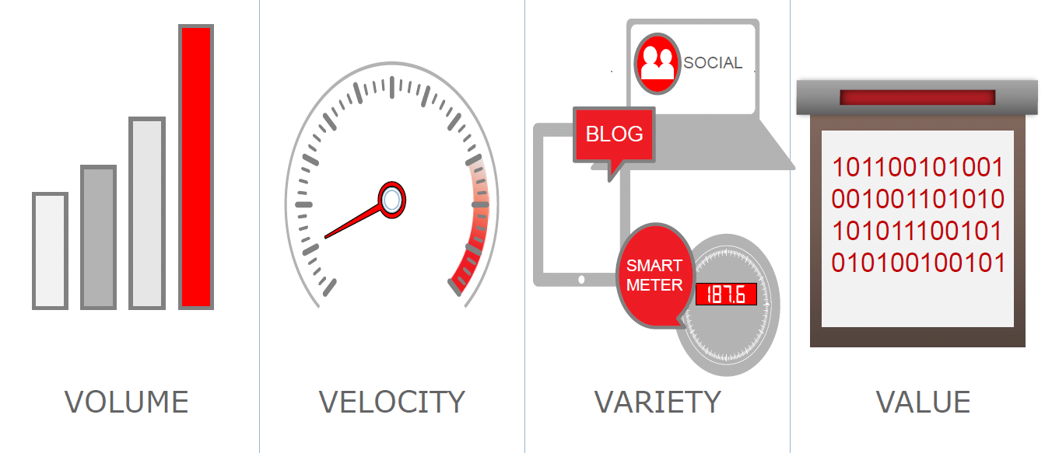
“大数据”特征 – 4V
规模大
变化快
种类杂
价值密度低
8

Slide 9
大数据类别
数据类型
结构化数据：
关系数据等：数据的查询、统计、更新等操作效率低。
半结构化数据：
XML、图数据等：转换为结构化存储或者按照非结构化存储。
非结构化数据：
图片、视频、word、pdf、ppt等：不利于检索、查询和存储
行业数据
大规模的电子商务数据
社会数据（社会网络，互联网等），是一类重要的图数据
移动数据(呼叫详细记录、 RFID、传感器网络)
医疗数据
天文学，大气科学，基因组学，生物地球化学，生物和其他复杂和/或跨学科的科研数据
9

Slide 10
“大数据”溯源
2008年9月4日《Nature》刊登了一个名为“Big Data”的专辑
Researchers need to adapt their institutions and practices in response to torrents of new data — and need to complement smart science with smart searching. http://www.nature.com/news/specials/bigdata/
2009年10月微软为纪念Jim Gray, 出版了“第四范式—数据密集的科学发现 (The Fourth Paradigm — Data Intensive Scientific Discovery)
2011年2月11日：Science刊登了名为Dealing with Data的专辑，联合Science: Signaling、Science: Translational Medicine和Science Careers推出相关专题，讨论数据对科学研究的重要性
10

Slide 11
“大数据”溯源
2012年3月29日，美国总统科技政策办公室OSTP（Office of Science and Technology Policy）宣布了每年投资两亿美元的“大数据研究计划”（Big Data R&D Initiative）
同天，我国科技部发布的“‘十二五’国家科技计划信息技术领域2013年度备选项目征集指南”把“大数据研究”列在首位
11

Slide 12
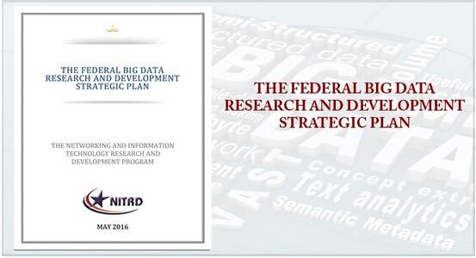
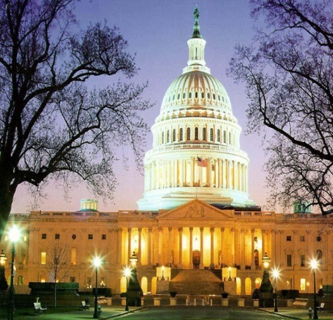
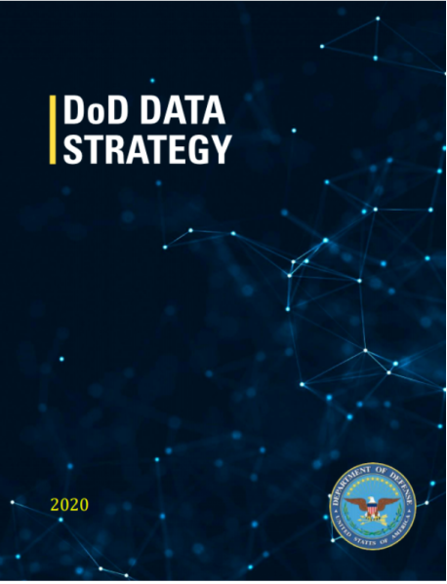

“大数据”溯源
美国2016年5月发布《联邦大数据研究与开发战略计划》
其目标是对联邦机构的大数据相关项目和投资进行指导,主要围绕代表大数据研发关键领域的七个战略进行，包括促进人类对科学、医学和安全所有分支的认识；确保美国在研发领域继续发挥领导作用；通过研发来提高美国和世界解决紧迫社会和环境问题的能力。
2020年10月8日，美国国防部DoD发布了首部《数据战略》，概述了打造“以数据为中心” 所需的八项指导原则，四个基本能力和七大目标。

Slide 13
大数据成功案例

Slide 14
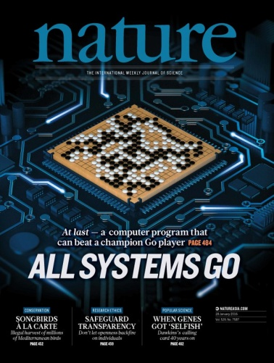
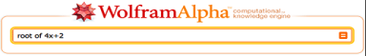
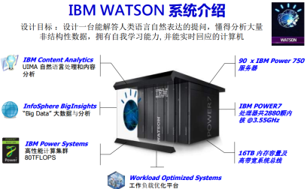
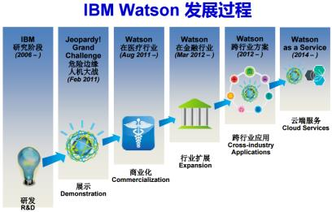
大数据的研究与应用：取得重大突破
过去5年大数据的研究，已经产生了重大突破，并在部分领域取得良好的应用
计算基础：大规模云计算、大规模深度学习
感知处理的角度：大规模深度学习，imageNet
知识组织与管理角度：大规模知识图谱
基于数据产生知识的问答系统与个人辅助系统
Watson DeepQA：智能搜索→知识引擎
Apple Siri & Wolfram Alpha
Watson和Wolfram|Alpha的成功说明：AI可以用一个纯粹的计算系统(交互+计算)实现

Slide 15

大数据的研究与应用1：IBM Watson

Slide 16
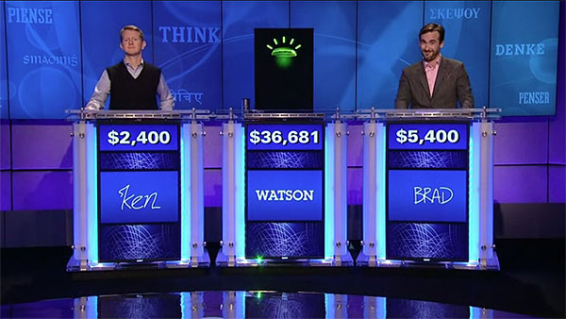
大数据的研究与应用1： IBM Watson
2011年2月11日，美国很受欢迎的智力竞答 “危险边缘（Jeopardy）”电视节目
IBM的“沃森”系统以绝对优势战胜两名人类顶级选手
和14年前的“深蓝”（战胜加里·卡斯帕罗夫）相比，“沃森”除具有超群的计算能力外，更拥有超大规模的数据以及数据处理能力

Slide 17
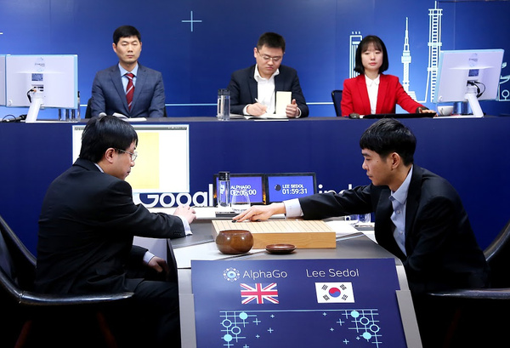
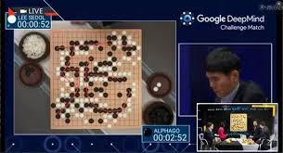
大数据的研究与应用2：Google AlphaGo
2016年3月的发生在韩国首尔的一场人机围棋比赛，Google AlphaGo对战世界顶级棋手李世石九段。
2016年3月9日、10日和12日的三局对战均为AlphaGo获胜，而13日的对战则为李世石获胜，15日的最终局则又是AlphaGo获胜。因此对弈结果为AlphaGo 4:1战胜了李世石
AlphaGo使用谷歌位于美国的云计算服务器，并通过光缆网络连接到韩国。

Slide 18
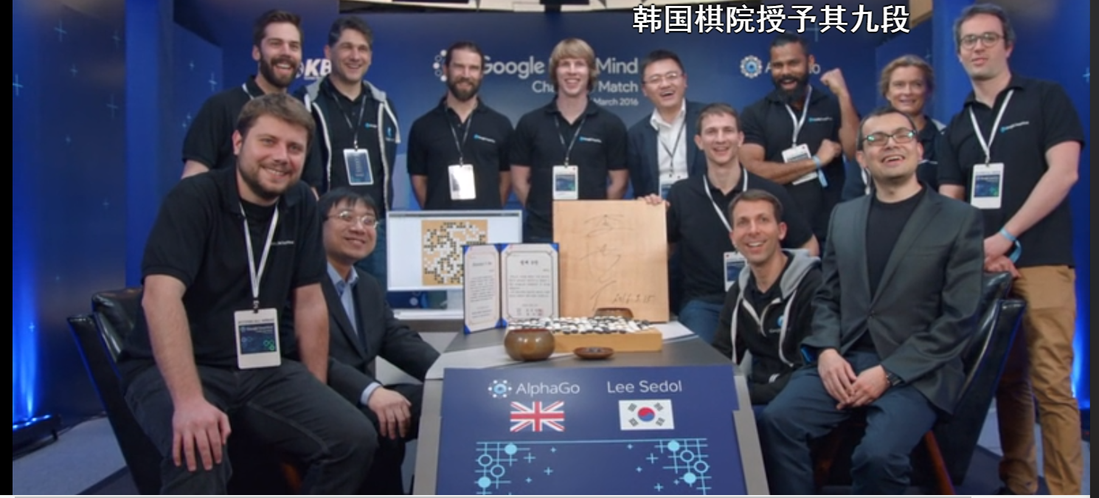
大数据的研究与应用： Google AlphaGo

Slide 19
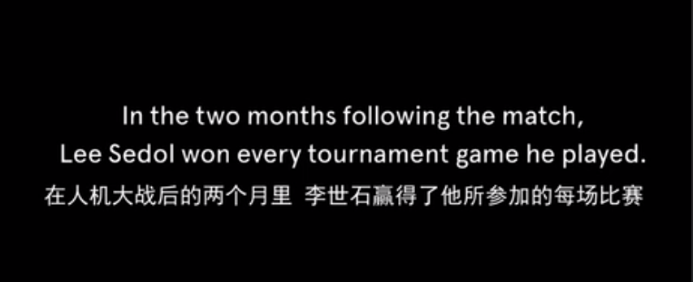
大数据的研究与应用： Google AlphaGo

Slide 20
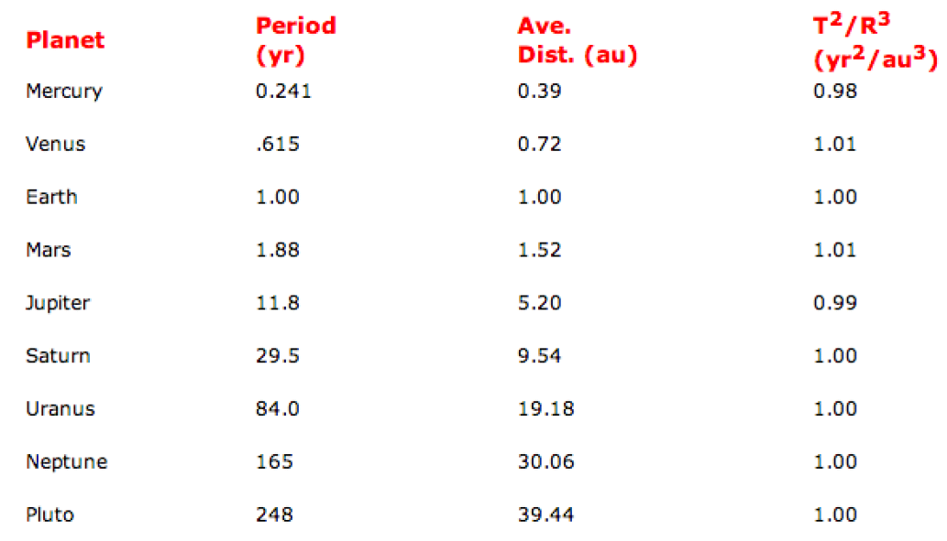
大数据的研究与应用3：开普勒第三定律
是以太阳为焦点的椭圆轨道运行的所有行星，其椭圆轨道半长轴的立方与周期的平方之比是一个常量。
20
Notes:
名丹麦天文学家第谷·布拉赫

Slide 21
大数据挑战示例

Slide 22
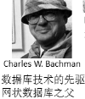
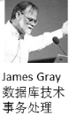
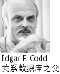
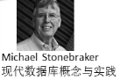
挑战：大数据的管理
回顾数据库领域的发展历程
1960s前后，外部存储设备问世，催生数据管理需求，数据库从文件系统中分离出来
1969年，具有完备理论的“关系数据模型”
1981年，事务处理，解决数据一致性问题
2000年以来，数据量持续增大带来的挑战
现代数据库概念和实践
-Ingres(查询改写)
-Postgres(对象关系模型)
-列存储、流处理
Michael Stonebraker
（2014年图灵奖）
具有完备理论的
关系数据模型
Edgar Frank Codd
（1981年图灵奖）
第三代RDBMS
大规模普及
IBM DB2
MS SQL Server
Oracle DB
（80年代后期）
1963
1969
1981
2014
第二代RDBMS:
IBM R系统
Ingres
（70年代）
Oracle DB
（1976）
海量数据存储与处理
GFS, MR, Bigdata
Spark, Impala, …
KV，列存储…
（2008--）
早期：网状数据库
集成数据存储（IDS）
Charles W.Bachman
（1973年图灵奖）
事务处理：解决一 致性与数据恢复问题
James Gray
（1998年图灵奖）

Slide 23
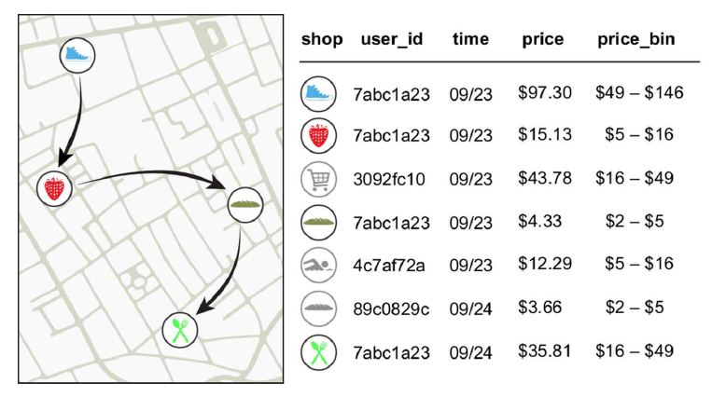
挑战：隐私保护
Yves-Alexandre de Montjoye, Laura Radaelli, Vivek Kumar Singh, Alex Pentland, Unique in the shopping mall: On the reidentifiability of credit card metadata,Science, Vol. 347, Issue 6221, pp. 536-539, 2015 (report).
Financial traces in a simply anonymized data set such as the one we use for this work.
Arrows represent the temporal sequence of transactions for user 7abc1a23..
Notes:
Traditional statistical problems could be
termed “large n, small p”: There were many
observations (n), such as participants in a
clinical trial, but few parameters were measured
(p), and just a handful of hypotheses
tested.

Slide 24
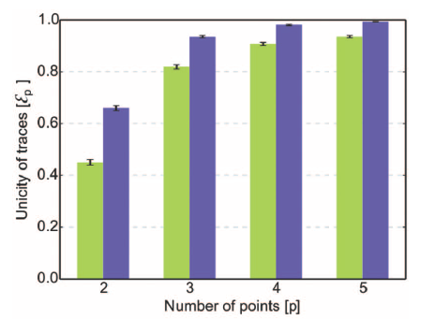
挑战：隐私保护
Yves-Alexandre de Montjoye, Laura Radaelli Vivek Kumar Singh, Alex Pentland, Unique in the shopping mall: On the reidentifiability of credit card metadata, Science, Vol. 347, Issue 6221, pp. 536-539, 2015 (report).
The unicity of the credit card data set given p points.
The green bars represent unicity when spatio-temporal tuples are known.
The blue bars represent unicity when using spatial-temporal-price triples
Large-scale data sets of human behavior have the potential to fundamentally transform the way we fight diseases, design cities, or perform research. Metadata, however, contain sensitive information.
We study 3 months of credit card records for 1.1 million people and show that four spatiotemporal points are enough to uniquely reidentify 90% of individuals.
Notes:
Traditional statistical problems could be
termed “large n, small p”: There were many
observations (n), such as participants in a
clinical trial, but few parameters were measured
(p), and just a handful of hypotheses
tested.

Slide 25
研究生课程
大数据处理前沿技术

Slide 26
课程的性质、目的和任务
了解国际国家层面的大数据相关的规划
了解大数据处理技术相关前沿的研究
掌握大数据处理的基本理论、方法和技术，大数据处理技术的典型应用
培养大家的科研素养，对学术论文宣读，激发同学发表高水平论文的潜力

Slide 27
课时分配（2学分/32学时）
第一部分（14学时）
第一章 大数据及其处理技术（2学时）
第二章 大数据自然科学文选（2学时）
第三章 大数据近似计算（2学时）
第四章 大数据可视化方法（2学时）
第五章 交互式可视分析（2学时）
第六章 时空大数据分析（2学时）
第七章 生物大数据分析（2学时）
第二部分（18学时）
第八章 学术研究与方法初探（2学时）
第九章 大数据前沿研究分析（16学时）
马帅
时磊
马帅
同学们

Slide 28
考核方式
大数据前沿研究分析（16学时）
以组为单位（>=3人）
合作选取一个topic，做一个survey性质的小论文和presentation。
根据报告和小论文的情况
20分钟
1500字的小论文,包括课程的感受和建议

Slide 29
Homepage: http://mashuai.buaa.edu.cn
Email: mashuai@buaa.edu.cn
Address: Room G1122,
New Main Building,
Beihang University
VBeijing, China

